Slide 1
파이프 (pipe)

Slide 2
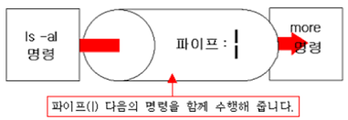
파이프 (pipe)
※ 파이프 ( | ) : 선행 프로세스의 표준출력을 후행 프로세스의 표준입력으로 넣어 라는 의미
# ls –al | more
passwd 파일의 출력 값을 grep 함수로 전달(입력)
# cat /etc/passwd | grep kgitbank
예)
# ps –ef | grep vsftpd (→ ps –ef 출력결과를 모니터로 바로 출력 x)
(ps –ef로 나온 출력을 grep으로 읽어 들여서 vsftpd 패턴의 문자가 있는 행을 출력)
※ grep 문자 : 파일로부터 문자를 읽어 들여서 뒤의 문자열 패턴이 있는 행을 출력함
# ps –ef | more (→ 화면단위로 출력)
# ps –ef | grep ^kgitbank (→ kgitbank가 행의 시작에 있는 것은 다 찾음)
파이프 (pipe)

Slide 3
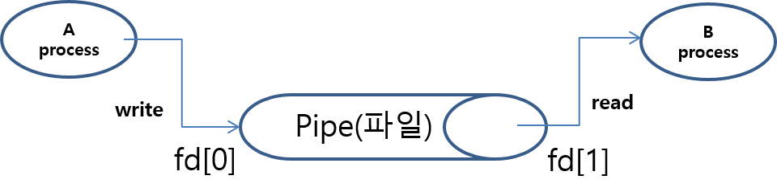
파이프 (pipe)_심화
1. IPC (Inter Process Communication) : 프로세스간 통신기법
프로세스가 동작 → 가상 메모리에 할당됨
ㆍ프로세스 동작 : 필요한 메모리(예:4G)를 모두 가상 메모리에 올린다
→ 실제(사용하는)필요한 (예:1G)만큼만 물리적 메모리에 할당 → 프로세스 동작
즉, 개별프로세스는 Virtual Address Space(가상 주소 공간)에 할당
ㆍ문제점 : 실제 메모리 주소가 아닌 가상 메모리 주소이므로 프로세스간 통신 불가
프로세스간 통신을 위해 ‘커널’의 역할이 필요해짐 → 파이프(pipe) 이용
2. System V 계열의 Unix가 만든 IPC를 모든 Unix시스템에서 사용
1)Shared Memory : 프로세스간 메모리 영역을 공유
2)Message Queue : 메시지 전달 Queue생성 (한쪽은 쓰고(write), 한쪽은 읽기(read))
3)Semaphore(세마포어) : 프로세스상 자원에 대한 접근 순서를 제어
※ 어떤 프로세스가 커널에서 특정 프로세스를 사용하고 싶다고 요청하는 것을 “시스템 콜”이라 한다
파이프 (pipe)

